Slide 1

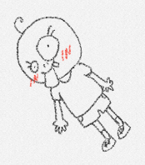
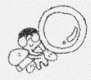
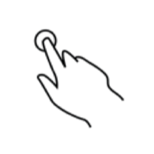
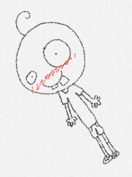
〮 초기 게임 개요
게임 이름 | 둥둥탁(가제)
장르 | 캐주얼
플랫폼 | Android. iOS
게임 특징 | 스와이프 방식의 간단한 조작 박자에 맞춰 리듬감있게 플레이
키워드 | 스와이프, 리듬감
참조게임 | 후르츠 닌자, 리듬 세상, 만져라
그래픽 컨셉 | 종이공책, 낙서
플레이 | 1. 오른쪽에 플레이어의 캐릭터 나오고, 왼쪽에 플레이어와 똑같이 생긴 캐릭터 또는 한 군데에서 두 군데가 다른 캐릭터가 랜덤 등장합니다. 2. 왼쪽에 나온 캐릭터가 플레이어와 같다면 오른쪽에 플레이어의 캐릭터를 터치(클릭) 후 왼쪽으로 밀어 랜덤 등장한 캐릭터와 일치시킵니다. 3. 왼쪽에 나온 캐릭터가 플레이어와 한, 두 군데가 다른 캐릭터면 오른쪽에 플레이어의 캐릭터를 터치(클릭) 후 오른쪽으로 밀어 화면 밖으로 보내버립니다. 4. 한 판에 총 세 번의 기회가 주어집니다. 5. 박자에 맞춰서 캐릭터를 밀어야 합니다. 6. 성공 횟수에 따라 점수가 올라갑니다. 7. 도움을 주는 돋보기 요정이 있습니다.
17
둥둥탁
둥둥탁
17

Slide 2
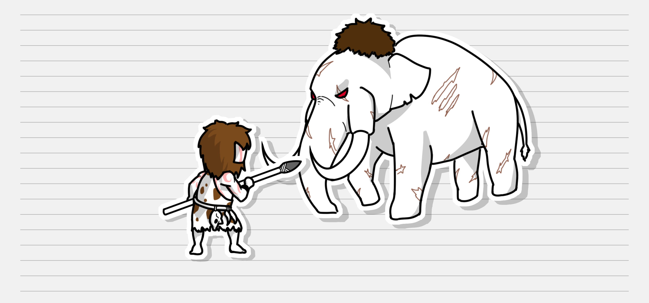



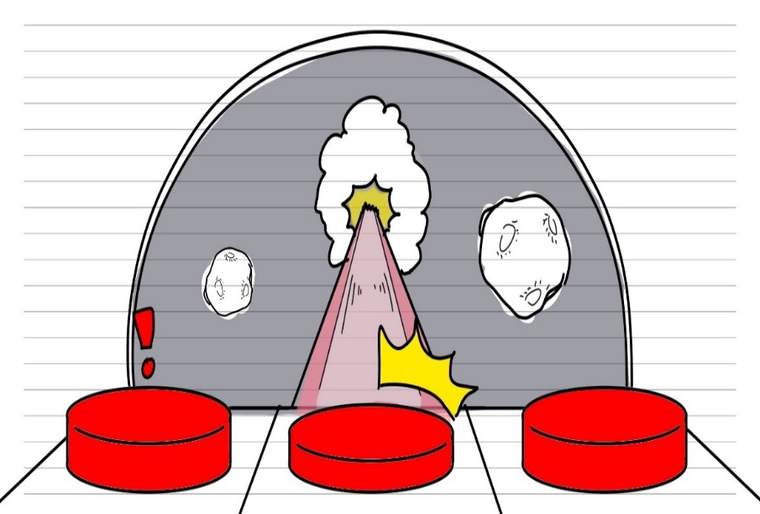
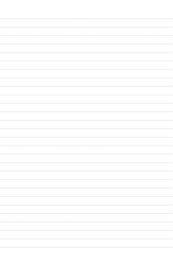
〮 현재 게임 개요
게임 이름 | 둥둥탁
장르 | 캐주얼 리듬게임
플랫폼 | Android
게임 특징 | 탭 및 스와이프 방식의 간단한 조작 박자에 맞춰 리듬감있게 플레이
키워드 | 탭 및 스와이프, 리듬감
참조게임 | 후르츠 닌자, 리듬 세상, 만져라
그래픽 컨셉 | 종이공책, 낙서
플레이 | 총 4개의 캐릭터(스테이지)가 있고, 각 캐릭터마다 컨셉(고대, 중세, 현대, 미래) 및 플레이 방식이 다르다. 원하는 캐릭터 선택 후 게임시작을 하면 데모 게임을 통해 각 캐릭터마다 다른 조작법과 박자 감을 익힐 수 있다. 탭 및 스와이프를 통해 최대한 틀리지 않고 박자를 맞춰 노래가 끝날 때 까지 플레이 하면 된다. 원하는 캐릭터를 반복해서 플레이 할 수 있다.

Slide 3
〮 순서도
시작 화면
로딩 화면
옵션
고대
중세
현대
미래
캐릭터 선택
게임 시작
일시정지
1. 계속하기
2. 다시 하기
3. 홈으로 가기
NO
뒤로가기
데모 게임
게임 화면
NO
YES
계속하기
리듬을
틀렸는가?
이 게임을
할 것인가?
YES
Success!
Fail..
결과창

Slide 4

〮 사운드
시작 화면 | https://www.youtube.com/watch?v=mcB_m6J2n3E : (신나는,비트)(신디,드럼) Smells Like Summer by Del
캐릭터 선택
고대 : 맘모스 사냥하기 | https://www.soundjay.com/free-music-7.html : Jungle Run, 140BPM
중세 : 화살 막기
현대 : 바코드 찍기 | https://www.youtube.com/watch?v=vmDwSt--ueE - Parisian
미래 : 운석 부수기 | 〮 셀바이뮤직 – 뿅뿅뿅울렐레레렐
확정
확정
확정

Slide 5
〮 사운드
고대
소리 내용 | 파일명 | 미리 듣기
배경 | Ingame_Ancient_BGM_1
원시인 기합 1 | Ingame_Primitive Man_Attack_1
원시인 기합 2 | Ingame_Primitive Man_Attack_2
원시인 기합 3 | Ingame_Primitive Man_Attack_3
원시인 기합 4 | Ingame_Primitive Man_Attack_4
코끼리 공격 | Ingame_Elephant_Attack_1
코끼리 피격 | Ingame_Elephant_Shot_1
중세
소리 내용 | 파일명 | 미리 듣기
화살
화살 베기
기타
소리 내용 | 파일명 | 미리 듣기
화면 전환 | Effect_Book Flipping_Screen Switching_1
버튼 1 | UI_Button_Click_1
버튼 2 | UI_Button_Click_2
버튼 3 | UI_Button_Click_3
결과 창
현대
소리 내용 | 파일명 | 미리 듣기
사람들
바코드
미래
소리 내용 | 파일명 | 미리 듣기
레이저 발사
운석 격파

Slide 6

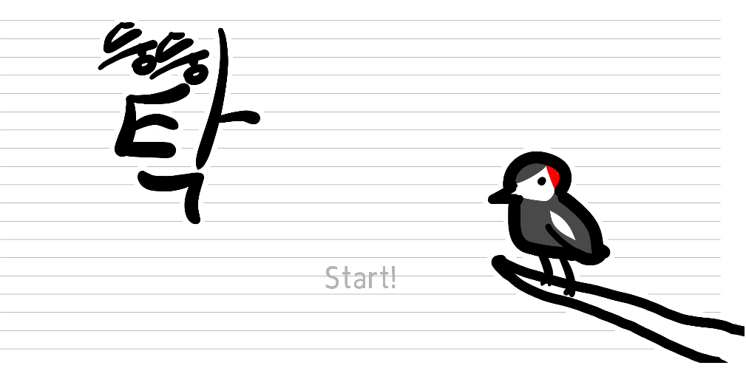
〮 UI
시스템
시작 화면
4
1
2
3
※ 화면 정 중앙을 기준으로 한다.
번호 | 이름 | 종류 | 설명 | 사이즈 | 좌표 값
1 | 게임 제목 | 이미지 | 둥둥탁이 적혀있는 게임 제목을 이미지로 출력한 것이다. | W:360, H:390 | (-306, 69)
2 | 탁타구리 | 이미지 | 탁타구리를 이미지로 출력한 것이다. | W:460, H:390 | (328, -118)
3 | Start! | 버튼 | 클릭 시 로딩 후 캐릭터 선택 화면으로 이동한다. | W:110, H:50 | (0. -183)

Slide 7
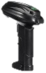

〮 UI
시스템
로딩화면
1
각 스테이지 대표 예시 화면
양 쪽으로 밀려오는 상자의 바코드를 찍으세요!
고대
: 다른 원시인들과 함께 맘모스를 사냥하세요!
중세
: 앞에서 날아오는 적의 화살을 베어버리세요!
현대
: 양 쪽으로 밀려오는 상자의 바코드를 찍으세요!
미래
: 앞에서 날아오는 운석을 버튼을 눌러 부수세요!
※ 화면 정 중앙을 기준으로 한다.
번호 | 이름 | 종류 | 설명 | 사이즈 | 좌표 값
1 | 예시 화면 | 이미지 | 각 스테이지의 대표 예시 화면을 출력한 것이다. | W:1050, H:500 | (0, 40)
2 | 로딩 상태 | 프로그레스바 | 로딩이 얼만큼 남았는지를 보여주는 프로그레스바이다. 왼쪽에서 오른쪽으로 찬다. | W:880, H:50 | (0, -250)

Slide 8


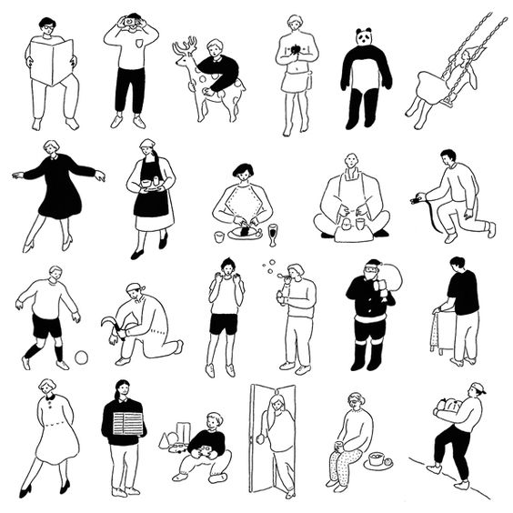

〮 UI
시스템
캐릭터 선택
3
4
1
2
고대
중세
현대
미래
고대
중세
현대
미래
게임 시작
※ 화면 정 중앙을 기준으로 한다.
번호 | 이름 | 종류 | 설명 | 사이즈 | 좌표 값
1 | 스테이지 컨셉 | 이미지 | 클릭 시 해당 스테이지가 선택 된다. | W:120, H:240 | (-330, 4)(-100,4) (130, 4)(360, 4)
2 | 스테이지 이름 | 텍스트 | 각 스테이지의 이름을 텍스트로 출력한 것이다. | W:80, H:50 | (-330, -150)(-100, -150) (130, -150)(360, -150)
3 | 도움말 | 버튼 | 클릭 시 조작법에 대한 도움말 창이 실행된다. | W:70, H:70 | (405, 250)
4 | 옵션 | 버튼 | 클릭 시 옵션 창이 실행된다. | W:70, H:70 | (490, 250)

Slide 9
〮 UI
시스템
캐릭터 선택
7
5
고대
중세
현대
미래
고대
중세
현대
미래
6
게임 시작
※ 화면 정 중앙을 기준으로 한다.
번호 | 이름 | 종류 | 설명 | 사이즈 | 좌표 값
5 | 동그라미 | 이미지 | 캐릭터 선택을 알기 위한 빨간 동그라미를 이미지로 출력한 것이다. | W:150, H:315 | (130. -24)
6 | 게임 시작 | 버튼 | 클릭 시 데모 게임 화면으로 이동한다. 캐릭터를 선택했을 때만 나타난다. | W:150, H:40 | (0. -240)
7 | 배경 모달 | 모달 | 선택한 캐릭터를 제외한 뒷배경을 모달로 처리한다. | 화면 전체 | 화면 전체

Slide 10
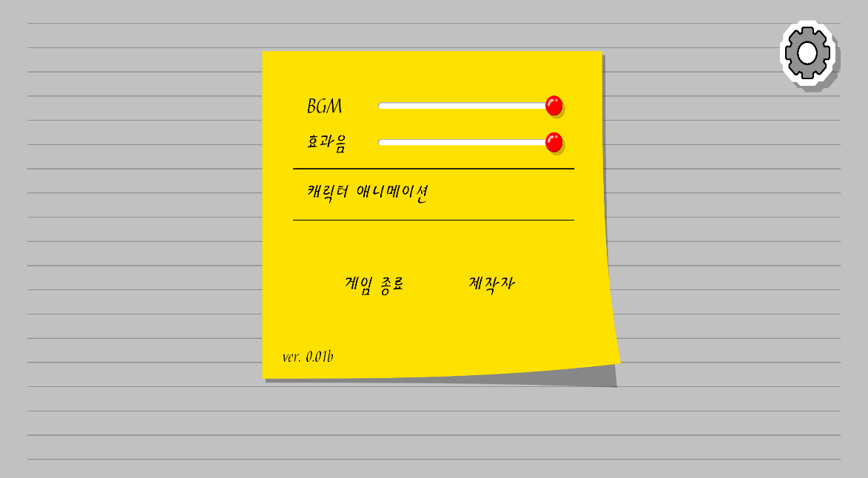

〮 UI
시스템
옵션
9
1
3
2
4
6
5
데모 게임
7
8
※ 화면 정 중앙을 기준으로 한다.
번호 | 이름 | 종류 | 설명 | 사이즈 | 좌표 값
1 | BGM | 텍스트 | BGM을 텍스트로 출력한 것이다.
2 | 효과음 | 텍스트 | 효과음을 텍스트로 출력한 것이다.
3 | BGM 상태 | 프로그레스바 | BGM 및 효과음의 소리 상태를 프로그레스바로 나타낸 것이다.
4 | 캐릭터애니 | 텍스트 | 캐릭터 애니메이션을 텍스트로 출력한 것이다.
5 | 데모 게임 | 텍스트 | 데모 게임을 텍스트로 출력한 것이다.
6 | 온오프 | 체크 박스 | 애니메이션 및 데모 게임을 끄고 킬 수 있는 체크박스이다.
7 | 게임 종료 | 버튼 | 클릭 시 게임이 종료된다.
8 | 제작자 | 버튼 | 클릭 시 제작자 및 저작권자를 보여주는 창이 실행된다.
9 | 옵션 | 버튼 | 클릭 시 옵션 창이 꺼진다.

Slide 11


〮 UI
시스템
데모 게임 - 고대
화면 아무 곳이나 터치하면 설명 텍스트와 이미지가 사라지고 데모 게임이 시작된다.
3
다른 캐릭터 선택하기
맘모스 사냥하러 가기
다른 캐릭터 선택하기
맘모스 사냥하러 가기
1
화면을 터치 후 족장의 말에 맞추어 위로 스와이프 하세요.
두 번 찔러!!!
2
나
나
족장
족장
나
나
※ 화면 정 중앙을 기준으로 한다.
번호 | 이름 | 종류 | 설명 | 사이즈 | 좌표 값
1 | 한 줄 설명 | 텍스트 | 해당 캐릭터의 조작 방법을 텍스트로 출력한 것이다. | W:770, H:35 | (0, 150)
2 | 조작 설명 | 이미지 | 해당 캐릭터의 조작 방법을 이미지로 출력한 것이다. | W:100, H:235 | (0, -100)
3 | 뒤로 가기 | 버튼 | 클릭 시 캐릭터 선택 화면으로 이동한다. | W:230, H:50 | (-410, 250)
4 | 시작하기 | 버튼 | 클릭 시 실제 플레이 게임 화면으로 이동한다. | W:230, H:50 | (410, 250)

Slide 12
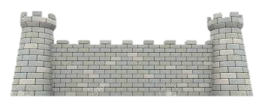
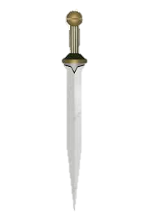

〮 UI
시스템
데모 게임 - 중세
화면 아무 곳이나 터치하면 설명 텍스트와 이미지가 사라지고 데모 게임이 시작된다.
3
4
다른 캐릭터 선택하기
화살 베러 가기
다른 캐릭터 선택하기
화살 베러 가기
1
날라오는 화살 수에 맞춰 화면을 터치하세요.
2
※ 화면 정 중앙을 기준으로 한다.
번호 | 이름 | 종류 | 설명 | 사이즈 | 좌표 값
1 | 한 줄 설명 | 텍스트 | 해당 캐릭터의 조작 방법을 텍스트로 출력한 것이다. | W:595, H:35 | (0, 150)
2 | 조작 설명 | 이미지 | 해당 캐릭터의 조작 방법을 이미지로 출력한 것이다. | W:100, H:100 | (0, -170)
3 | 뒤로 가기 | 버튼 | 클릭 시 캐릭터 선택 화면으로 이동한다. | W:230, H:50 | (-410, 250)
4 | 시작하기 | 버튼 | 클릭 시 실제 플레이 게임 화면으로 이동한다. | W:230, H:50 | (410, 250)

Slide 13
〮 UI
시스템
데모 게임 - 현대
화면 아무 곳이나 터치하면 설명 텍스트와 이미지가 사라지고 데모 게임이 시작된다.
3
4
다른 캐릭터 선택하기
바코드 찍으러 가기
다른 캐릭터 선택하기
바코드 찍으러 가기
1
상자가 기준선에 들어오는 것에 맞춰 양 쪽 화면을 터치하세요.
2
2
※ 화면 정 중앙을 기준으로 한다.
번호 | 이름 | 종류 | 설명 | 사이즈 | 좌표 값
1 | 한 줄 설명 | 텍스트 | 해당 캐릭터의 조작 방법을 텍스트로 출력한 것이다. | W:830, H:35 | (0, 150)
2 | 조작 설명 | 이미지 | 해당 캐릭터의 조작 방법을 이미지로 출력한 것이다. | W:100, H:100 | (-350, -170)(350, -170)
3 | 뒤로 가기 | 버튼 | 클릭 시 캐릭터 선택 화면으로 이동한다. | W:230, H:50 | (-410, 250)
4 | 시작하기 | 버튼 | 클릭 시 실제 플레이 게임 화면으로 이동한다. | W:230, H:50 | (410, 250)

Slide 14
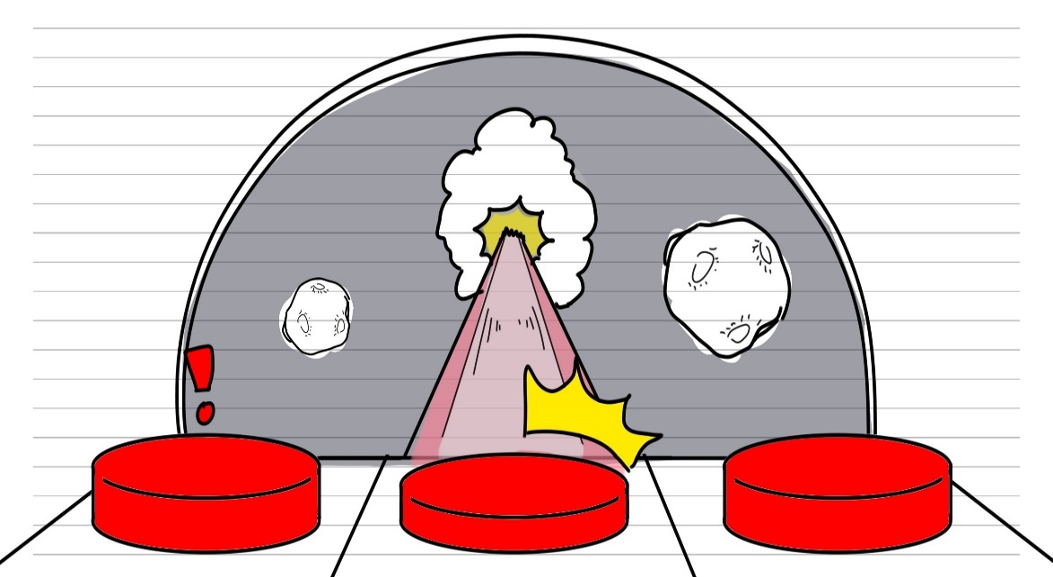
〮 UI
시스템
데모 게임 - 미래
화면 아무 곳이나 터치하면 설명 텍스트와 이미지가 사라지고 데모 게임이 시작된다.
3
4
다른 캐릭터 선택하기
운석 부수러 가기
다른 캐릭터 선택하기
운석 부수러 가기
1
버튼 위에 뜨는 느낌표에 맞춰 버튼을 터치하세요.
2
※ 화면 정 중앙을 기준으로 한다.
번호 | 이름 | 종류 | 설명 | 사이즈 | 좌표 값
1 | 한 줄 설명 | 텍스트 | 해당 캐릭터의 조작 방법을 텍스트로 출력한 것이다. | W:665, H:35 | (0, 150)
2 | 조작 설명 | 이미지 | 해당 캐릭터의 조작 방법을 이미지로 출력한 것이다. | W:100, H:100 | (0, -170)
3 | 뒤로 가기 | 버튼 | 클릭 시 캐릭터 선택 화면으로 이동한다. | W:230, H:50 | (-410, 250)
4 | 시작하기 | 버튼 | 클릭 시 실제 플레이 게임 화면으로 이동한다. | W:230, H:50 | (410, 250)

Slide 15

〮 UI
시스템
인 게임 - 고대
6
4
1
0044500
5
2
3
※ 화면 정 중앙을 기준으로 한다.
번호 | 이름 | 종류 | 설명 | 사이즈 | 좌표 값
1 | 옵션 | 버튼 | 클릭 시 옵션 창이 실행된다. | W:45, H:45 | (-500, 250)
2 | 맘모스 | 이미지 | 맘모스를 이미지로 출력한 것이다. | W:300, H:400 | (0, 20)
3 | 플레이어 | 이미지 | 플레이어 캐릭터를 이미지로 출력한 것이다. | W:160, H:220
4 | 타이머 | 이미지 | 타이머를 이미지로 출력한 것이다.
5 | 남은 시간 | 프로그레스바 | 노래의 남은 시간을 프로그레스바로 보여준다.
6 | 점수 | 텍스트 | 점수를 텍스트로 나타낸 것이다. Hit 한 번 당

Slide 16
〮 플레이 방식 – 고대
Jungle Run - 1분 17초 140BPM
1초에 1박자
터치 범위
<필요한 모션 및 조작>
맘모스 – 공격1, 공격2, 피격, 디폴트
플레이어 – 공격 : 탭, 회피 : 스와이프, 피격, 디폴트
: 공격1 할 때는 공격(탭)만 가능, 공격2 할 때는 회피(스와이프)만 가능
<모션 시간>
〮 맘모스 – 공격1, 2 : 1박자
피격 : 1박자
〮 플레이어 – 공격 : 1박자
회피 : 1박자
피격 : 1박자
플레이어 공격 성공 시 맘모스 피격 모션 동시 출력
플레이어 공격 실패 시 맘모스 디폴트 모션 동시 출력
플레이어 회피 성공 시 맘모스 디폴트 모션 동시 출력
플레이어 회피 실패 시 게임 종료
<맘모스 패턴>
총 40번 – 공격1 28번, 공격2 12번 중 25번 공격 적중해야 성공
맘모스 공격1 모션(1박자) + 플레이어 공격(1박자)
맘모스 공격2 모션(1박자) + 플레이어 회피(1박자)
<체력 계산 방법 및 결과>
맘모스 체력 100%
실패 < 70% < 성공
- 실패 시 플레이어 도망
- 성공 시 맘모스 도망 및 사망
: 70% ~ 99% 맘모스 도망
100% 맘모스 도망
탭 공격력 10, 공격 기회 28번
맘모스 총 체력 280 = 100%
실패 < 196 = 70% < 성공
회피 실패 시 맘모스 체력 10 회복
맘모스
체력

Slide 17
〮 UI
시스템
인 게임 - 중세
2
1
3
4
※ 화면 정 중앙을 기준으로 한다.
번호 | 이름 | 종류 | 설명 | 사이즈 | 좌표 값
1 | 일시 정지 | 버튼 | 클릭 시 PAUSE 창이 실행된다. | W:45, H:45 | (-500, 250)
2 | 진행상태 | 프로그레스바 | 게임 진행 상태를 나타내는 프로그레스바이다. 배경음악 시간에 따라 왼쪽에서 오른쪽으로 이동한다. | W:400, H:30 | (0, 255)
3 | 플레이어 | 이미지 | 플레이어 캐릭터를 이미지로 출력한 것이다. | W:175, H:250 | (-150, -190)
4 | 화살 | 이미지 | 날아오는 화살을 이미지로 출력한 것이다. | W:220, H:10 | (195, -125)

Slide 18
〮 플레이 방식 – 중세
터치 범위
뒤로 화살이 쌓인다.
Dead Line
〮 앞에서 날라오는 화살의 수에 맞춰 터치방식으로 칼을 휘두르는 플레이.
〮 배경음, 느낌표 효과음, 운석 터지는 효과음
〮 1, 2, 4 박자
<프로그레스 진행 바에 따른 변화>
0 ~ 49% : 플레이어 캐릭터 뒤로 아무것도 쌓인 것이 없음
50% ~ 74% : 플레이어 캐릭터 뒤로 부러진 화살들이 한 줄 쌓임
75% ~ 99% : 플레이어 캐릭터 뒤로 부러진 화살들이 세 줄 쌓임
100% : 플레이어 캐릭터 뒤로 부러진 화살들이 다섯 줄 쌓임

Slide 19
〮 UI
시스템
인 게임 - 현대
2
1
3
4
5
6
※ 화면 정 중앙을 기준으로 한다.
번호 | 이름 | 종류 | 설명 | 사이즈 | 좌표 값
1 | 일시 정지 | 버튼 | 클릭 시 PAUSE 창이 실행된다. | W:45, H:45 | (-500, 250)
2 | 진행상태 | 프로그레스바 | 게임 진행 상태를 나타내는 프로그레스바이다. 배경음악 시간에 따라 왼쪽에서 오른쪽으로 이동한다. | W:400, H:30 | (0, 255)
3 | 플레이어 | 이미지 | 플레이어 캐릭터를 이미지로 출력한 것이다. | W:70, H:70 | (405, 250)
4 | 컨베이어 벨트 | 이미지 | 컨베이어 벨트를 이미지로 출력한 것이다. | W:70, H:70 | (490, 250)
5 | 상자 노트 | 이미지 | 바코드가 있는 상자를 이미지로 출력한 것이다.
6 | 예시 상자 노트 | 이미지 | 바코드가 있는 상자 예시를 이미지로 출력한 것이다. 투명도 70%를 적용한다.

Slide 20
〮 플레이 방식 – 현대
터치 범위
<프로그레스 진행 바에 따른 변화>
0 ~ 49% : 손님이 가득 차 있음
50% ~ 74% : 손님이 반 없어짐
75% ~ 99% : 손님이 2/3 없어짐
100% : 손님이 완전히 없음
Dead Line
〮 캐릭터 쪽으로 양쪽에서 다가오는 박스를 양쪽 터치방식으로 바코드를 찍는 플레이.
〮 배경음, 바코드 찍는 효과음
프로그레스 진행 바에 따른 변화
50%일 때
75% 일 때 :
100% 일 때 :

Slide 21

〮 UI
시스템
인 게임 - 미래
2
1
6
7
4
5
3
※ 화면 정 중앙을 기준으로 한다.
번호 | 이름 | 종류 | 설명 | 사이즈 | 좌표 값
1 | 일시 정지 | 버튼 | 클릭 시 PAUSE 창이 실행된다. | W:45, H:45 | (-500, 250)
2 | 진행상태 | 프로그레스바 | 게임 진행 상태를 나타내는 프로그레스바이다. 배경음악 시간에 따라 왼쪽에서 오른쪽으로 이동한다. | W:400, H:30 | (0, 255)
3 | 발사 버튼 | 버튼 | 클릭 시 누른 버튼 쪽의 레이저를 발사한다. | W:70, H:70 | (405, 250)
4 | 느낌표 표시 | 이미지 | 눌러야 한다는 느낌표 이미지를 출력한 것이다. | W:70, H:70 | (490, 250)
5 | 누름 표시 | 이미지 | 눌렀다는 누름 이미지를 출력한 것이다.
6 | 레이저 및 폭파 | 이미지 | 레이저 및 폭파 이미지를 출력한 것이다.
7 | 운석 | 이미지 | 운석 이미지를 출력한 것이다.

Slide 22
〮 플레이 방식 – 미래
터치 범위
<프로그레스 진행 바에 따른 변화>
0 ~ 49% :
50% ~ 74% :
75% ~ 99% :
100% :
Dead Line
〮 세 개의 버튼 위에 느낌표가 먼저 뜨고 그 순서와 박자에 맞춰 버튼을 터치방식으로 클릭하여 운석을 부수는 플레이.
〮 배경음, 느낌표 효과음, 운석 터지는 효과음
〮 1, 2 박자

Slide 23




〮 UI
시스템
인 게임 - 옵션
1
4
5
7
6
8
9
텍스트 이펙트
10
2
3
※ 화면 정 중앙을 기준으로 한다.
번호 | 이름 | 종류 | 설명 | 사이즈 | 좌표 값
1 | 배경 모달 | 모달 | 일시정지 창을 제외한 뒷배경을 모달로 처리한다. | 화면 전체 | 화면 전체
2 | 다시 하기 | 버튼 | 클릭 시 현재 하고 있는 게임을 처음부터 다시 시작한다.
3 | 홈 | 버튼 | 클릭 시 캐릭터 선택 창으로 이동한다.
4 | 옵션 | 버튼 | 클릭 시 옵션 창이 종료된다.
5 | BGM | 텍스트 | BGM을 텍스트로 출력한 것이다.
6 | 효과음 | 텍스트 | 효과음을 텍스트로 출력한 것이다.
7 | BGM 상태 | 프로그레스바 | BGM의 소리 상태를 프로그레스바로 나타낸 것이다.
8 | 효과음 상태 | 프로그레스바 | 효과음의 소리 상태를 프로그레스바로 나타낸 것이다.
9 | 텍스트 이펙트 | 텍스트 | 텍스트 이펙트를 텍스트로 출력한 것이다.
10 | 온오프 | 체크박스 | 텍스트 이펙트를 끄고 킬 수 있는 체크박스이다.

Slide 24


〮 UI
시스템
결과 창
1
2
Success!
3
점수 및 상태바
4
5
6
※ 화면 정 중앙을 기준으로 한다.
번호 | 이름 | 종류 | 설명 | 사이즈 | 좌표 값
1 | 배경 모달 | 모달 | 일시정지 창을 제외한 뒷배경을 모달로 처리한다.
2 | 포스트잇 | 이미지 | 포스트잇을 이미지로 출력한 것이다.
3 | 결과 | 텍스트 | 게임 결과를 텍스트로 출력한 것이다. 성공 시 ‘Success!’, 실패 시 ‘Fail..’을 출력한다.
4 | 점수 (??) | 텍스트 | 플레이 하면서 얻은 점수를 텍스트로 출력한 것이다.
5 | 다시 하기 | 버튼 | 클릭 시 현재 하고 있는 게임을 처음부터 다시 시작한다.
6 | 홈 | 버튼 | 클릭 시 캐릭터 선택 창으로 이동한다.

Slide 25
〮 UI
시스템
결과 창
성 공
※ 화면 정 중앙을 기준으로 한다.
번호 | 이름 | 종류 | 설명 | 사이즈 | 좌표 값
1 | 배경 모달 | 모달 | 일시정지 창을 제외한 뒷배경을 모달로 처리한다. | 화면 전체 | 화면 전체
2 | 다시 하기 | 버튼 | 클릭 시 현재 하고 있는 게임을 처음부터 다시 시작한다.
3 | 홈 | 버튼 | 클릭 시 캐릭터 선택 창으로 이동한다.
4 | 옵션 | 버튼 | 클릭 시 옵션 창이 종료된다.
5 | BGM | 텍스트 | BGM을 텍스트로 출력한 것이다.
6 | 효과음 | 텍스트 | 효과음을 텍스트로 출력한 것이다.
7 | BGM 상태 | 프로그레스바 | BGM의 소리 상태를 프로그레스바로 나타낸 것이다. 왼쪽에서 오른쪽으로 갈 수록 소리가 커진다.
8 | 효과음 상태 | 프로그레스바 | 효과음의 소리 상태를 프로그세르바로 나타낸 것이다. 왼쪽에서 오른쪽으로 갈 수록 소리가 커진다.

Slide 26
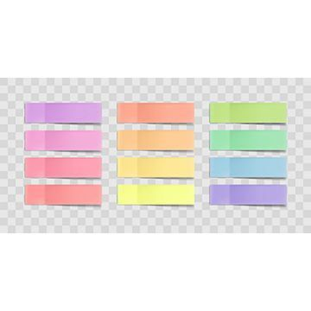
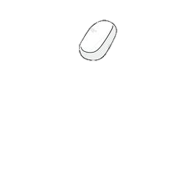
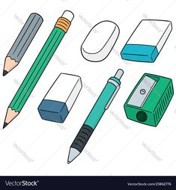


〮 UI
시스템
Success!
결과 창
Success
※ 화면 정 중앙을 기준으로 한다.
번호 | 이름 | 종류 | 설명 | 사이즈 | 좌표 값
1 | 결과 | 텍스트 | 게임 결과를 텍스트로 출력한 것이다. 성공 시 ‘Success!’, 실패 시 ‘Fail..’을 출력한다. | W:120, H:240 | (-330, 4)
2 | 진행상태 | 프로그레스바 | 게임 진행 상태를 나타내는 프로그레스바이다. 끝난 시점의 프로그레스바를 보여준다. | W:80, H:50 | (-330, -150)
3 | 다시 하기 | 버튼 | 클릭 시 현재 하고 있는 게임을 처음부터 다시 시작한다. | W:70, H:70 | (405, 250)
4 | 홈 | 버튼 | 클릭 시 캐릭터 선택 창으로 이동한다. | W:70, H:70 | (490, 250)
5 | 결과 이미지 | 이미지 | 각 캐릭터 마다 성공 및 실패에 따른 결과 이미지를 출력한 것이다.

Slide 27
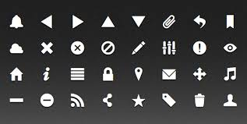
〮 UI
시스템
결과창
1
5
Success!
2
고대
(성공) 쓰러진 맘모스
(실패) 멀쩡한 맘모스
중세
(성공) 위로 많이 쌓여있는 화살들
(실패) 한 줄만 쌓여있는 화살들
현대
(성공) 위로 많이 쌓여있는 상자들
(실패) 하나만 덩그러니 있는 상자
미래
(성공) 날고 있는 우주선
(실패) 땅에 쓰러진 우주선
3
4
※ 화면 정 중앙을 기준으로 한다.
번호 | 이름 | 종류 | 설명 | 사이즈 | 좌표 값
1 | 결과 | 텍스트 | 게임 결과를 텍스트로 출력한 것이다. 성공 시 ‘Success!’, 실패 시 ‘Fail..’을 출력한다. | W:120, H:240 | (-330, 4)
2 | 진행상태 | 프로그레스바 | 게임 진행 상태를 나타내는 프로그레스바이다. 끝난 시점의 프로그레스바를 보여준다. | W:80, H:50 | (-330, -150)
3 | 다시 하기 | 버튼 | 클릭 시 현재 하고 있는 게임을 처음부터 다시 시작한다. | W:70, H:70 | (405, 250)
4 | 홈 | 버튼 | 클릭 시 캐릭터 선택 창으로 이동한다. | W:70, H:70 | (490, 250)
5 | 결과 이미지 | 이미지 | 각 캐릭터 마다 성공 및 실패에 따른 결과 이미지를 출력한 것이다.

Slide 28





〮 UI
시스템
1
3
4
조작설명
2
Fail..
※ 화면 정 중앙을 기준으로 한다.
번호 | 이름 | 종류 | 설명 | 사이즈 | 좌표 값
1 | 스테이지 컨셉 | 이미지 | 클릭 시 해당 스테이지가 선택 된다. | W:120, H:240 | (-330, 4)(-100,4) (130, 4)(360, 4)
2 | 스테이지 이름 | 텍스트 | 각 스테이지의 이름을 텍스트로 출력한 것이다. | W:80, H:50 | (-330, -150)(-100, -150) (130, -150)(360, -150)
3 | 도움말 | 버튼 | 클릭 시 조작법에 대한 도움말 창이 실행된다. | W:70, H:70 | (405, 250)
4 | 옵션 | 버튼 | 클릭 시 옵션 창이 실행된다. | W:70, H:70 | (490, 250)
5 | 배경 모달 | 모달 | 조작설명 창을 제외한 뒷배경을 모달로 처리한다.

Slide 29


〮 UI
시스템
사운드
1
번호 | 이름 | 종류 | 설명
1 | 배경 모달 | 모달 | 사운드 설정 창을 제외한 뒷배경을 모달로 처리한다.
2 | MUSIC | 텍스트 | MUSIC을 텍스트로 출력한 것이다.
3 | 사운드종료 | 버튼 | 클릭 시 사운드 설정 창이 종료된다.
4 | ON/OFF | 토글 | 스위치를 좌우로 움직여 On/Off 상태를 조절한다.
2
MUSIC
X
3
4
ON
고대
중세
현대
미래
게임 시작
사운드 설정 창을 제외한 뒷배경을 모달 처리한 것이다.
1-1. 사운드 설정 창 뒤에 있는 배경은 터치가 되지 않는다.
1-2. 검정색에 투명도 50%를 준다.
2. MUSIC을 출력하는 텍스트이다.
3. 클릭 시 사운드 설정 창이 꺼지는 버튼이다.
4. 스위치를 좌우로 움직여 ON/OFF 상태를 조절하는 토글이다.
4-1. 스위치가 오른쪽에 가있으면 ON, 왼쪽에 가있으면 OFF이다.
4-2. 안에 ON/OFF 글씨가 하얀색으로 쓰여져 있다.
4-3. ON 일 때 색깔이 더 진하다. [5번 참고]
5
ON
OFF

